Slide 1
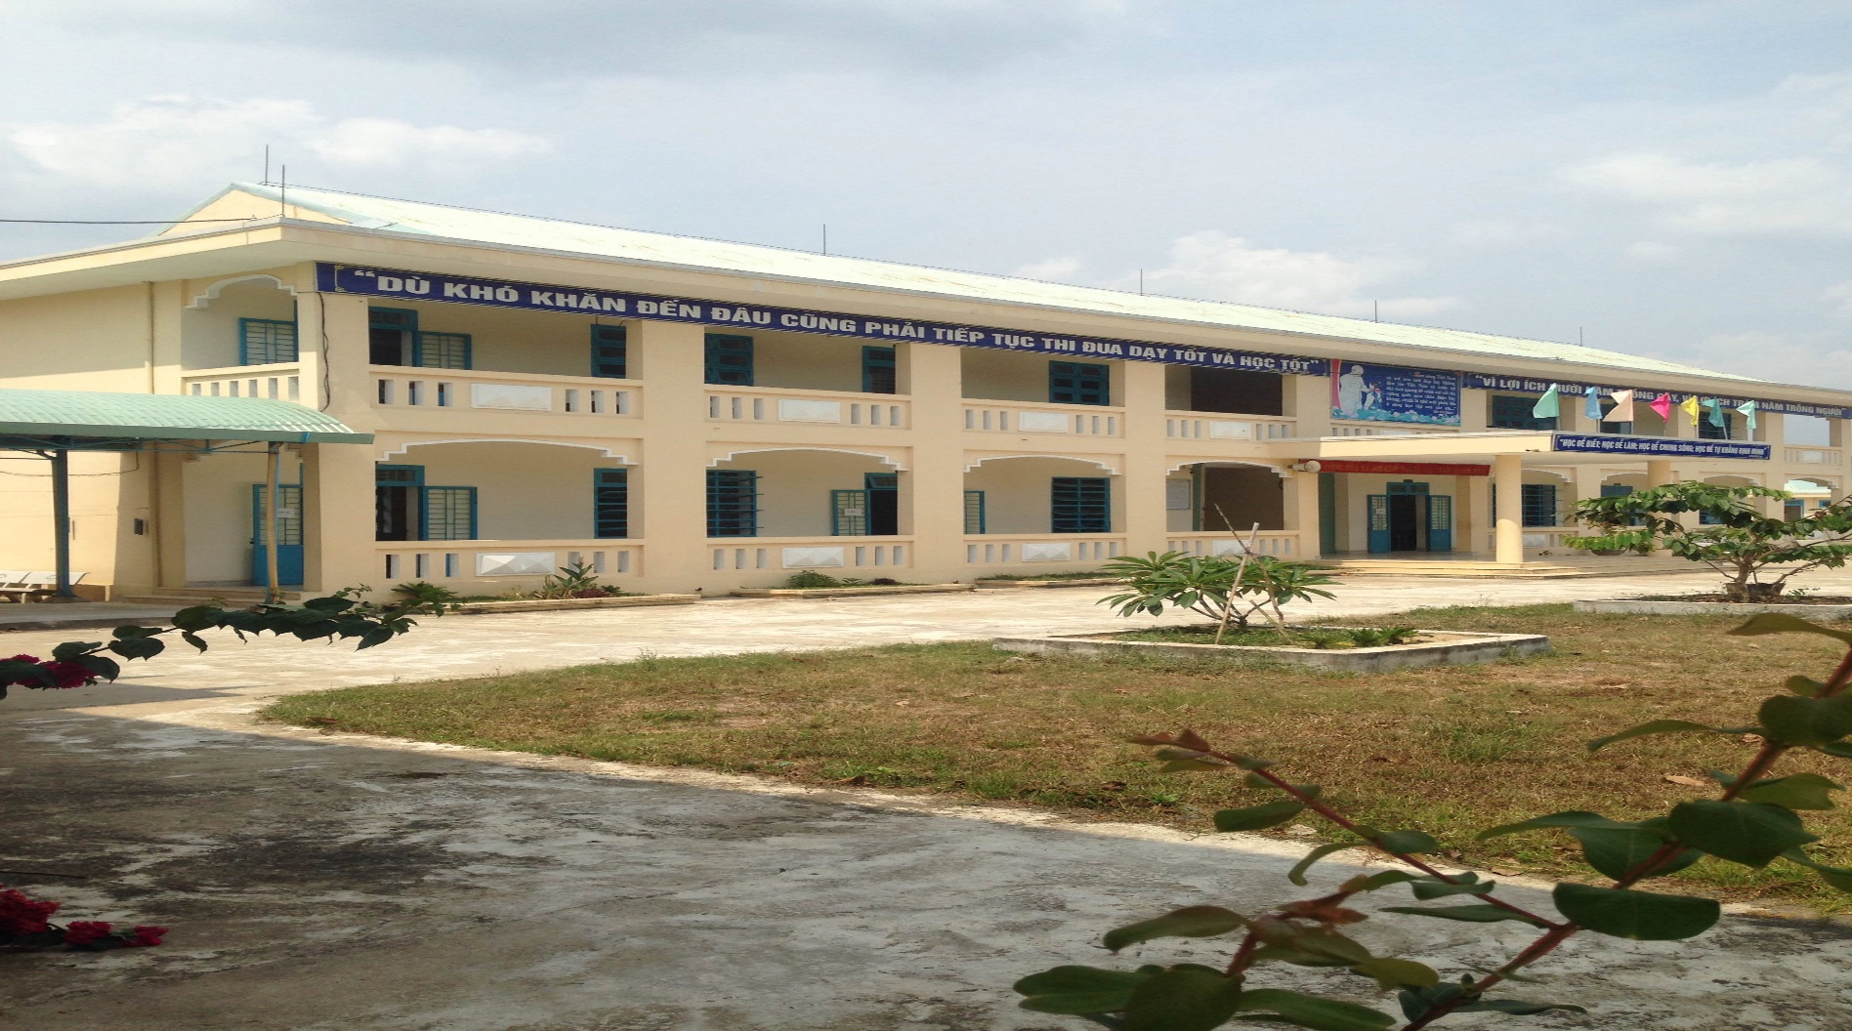

CHÀO CÁC EM HỌC SINH
TRƯỜNG TH & THCS HUỲNH THÚC KHÁNG
Người thực hiện : Trần Thị Nga
GV TRƯỜNG TH & THCS HUỲNH THÚC KHÁNG

Slide 2
BÀI GIẢNG ĐẠI SỐ 9
Bài 18.
HÀM SỐ y = ax² ( a ≠ 0)

Slide 3

BÀI GIẢNG ĐẠI SỐ 9

Slide 4





BÀI
HÀM SỐ y = ax² (a ≠0)
18
Nhận biết hàm số y = ax² (a ≠0)
Cách vẽ đồ thị hàm số y = ax² (a ≠0)
Nhận biết tính đối xứng
của đồ thị hàm số y = ax² (a ≠0)

Slide 5

Khởi
động

Slide 6
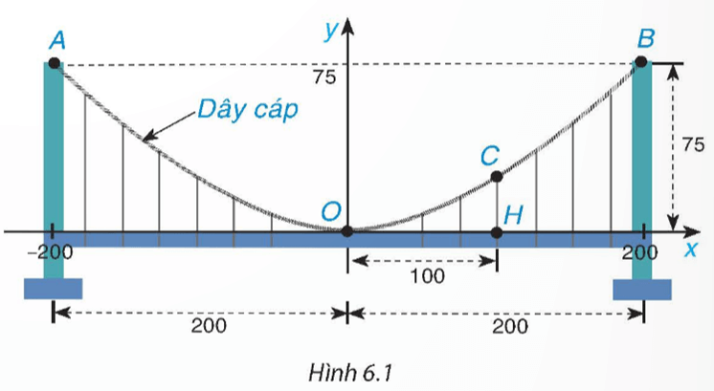
Một cây cầu treo có trụ tháp đôi cao 75 m so với mặt của cây cầu và cách nhau 400 m. Các dây cáp có dạng đồ thị của hàm số y = ax² (a ≠ 0) như Hình 6.1 và được treo trên các đỉnh tháp. Tìm chiều cao CH của dây cáp biết điểm H cách tâm O của cây cầu 100 m (giả sử mặt của cây cầu là bằng phẳng).

Slide 7


HÌNH THÀNH KIẾN THỨC

Slide 8
Bài 18. HÀM SỐ y = ax² (a ≠0)
1. Hàm số y = ax² (a ≠0)
- Nhận biết hàm số y = ax² (a ≠0)
HĐ1: Khi thả một vật rơi tự do và bỏ qua sức cản của không khí, quãng đường chuyển động s (mét) của vật được cho bằng công thức s = 4,9t², trong đó t là thời gian chuyển động của vật (giây).
a) Hoàn thành bảng sau vào vở:
t ( giây) | 0 | 1 | 2
s (m) | ? | ? | ?
0
4,9
19,6
Thay t = 0 vào công thức s = 4,9t², ta được: s = 4,9 . 0² = 0
Thay t = 1 vào công thức s = 4,9t², ta được: s = 4,9 . 1² = 4,9
Thay t = 2 vào công thức s = 4,9t², ta được: s = 4,9 . 2² = 19,6

Slide 9
HĐ1: Khi thả một vật rơi tự do và bỏ qua sức cản của không khí, quãng đường chuyển động s (mét) của vật được cho bằng công thức s = 4,9t², trong đó t là thời gian chuyển động của vật (giây).
a) Hoàn thành bảng sau vào vở:
t ( giây) | 0 | 1 | 2
s (m) | 0 | 4,9 | 19,6
b) Giả sử một vật rơi tự do từ độ cao 19,6 m so với mặt đất. Hỏi sau bao lâu vật chạm đất?
Vật rơi tự do từ độ cao 19,6 mét so với mặt đất tức là quãng đường chuyển động của vật là s = 19,6 (m).
Từ bảng kết quả câu a, ta thấy khi t = 2 (giây) thì s = 19,6 (mét).
Vậy nếu một vật rơi tự do từ độ cao 19,6 m so với mặt đất thì sau 2 giây vật sẽ chạm đất.

Slide 10
Hoạt động 2:
a) Viết công thức tính diện tích S của hình tròn bán kính r.
Công thức tính diện tích S của hình tròn bán kính r là S = πr² (đvdt).
b) Hoàn thành bảng sau vào vở (lấy π = 3,14 và làm tròn kết quả đến chữ số thập phân thứ hai):
r ( cm) | 1 | 2 | 3 | 4
S (cm²) | ? | ? | ? | ?
3,14
12,56
28,26
50,24
Thay lần lượt r = 1 ; 2 ; 3 ; 4 và π = 3,14 vào công thức S = πr², ta được:
S = 3,14 . 1² = 3,14 S = 3,14 . 2² = 12,56
S = 3,14 . 3² = 28,26 S = 3,14 . 4² = 50,24

Slide 11

Bài 18. HÀM SỐ y = ax² (a ≠0)
1. Hàm số y = ax² (a ≠0)
- Nhận biết hàm số y = ax² (a ≠0)
Các công thức s = 4,9t² ; S = πr² biểu thị những hàm số có cùng một dạng, gọi là hàm số y = ax² (a ≠0)
Trong 2 công thức trên, hệ số a trong mỗi công thức là số nào ?

Slide 12
Bài 18. HÀM SỐ y = ax² (a ≠0)
1. Hàm số y = ax² (a ≠0)
- Nhận biết hàm số y = ax² (a ≠0)
Các công thức s = 4,9t² ; S = πr² biểu thị những hàm số có cùng một dạng, gọi là hàm số y = ax² (a ≠0)
Hàm số y = ax² (a ≠0) xác định tại những giá trị nào của x

Slide 13
Bài 18. HÀM SỐ y = ax² (a ≠0)
1. Hàm số y = ax² (a ≠0)
- Nhận biết hàm số y = ax² (a ≠0)
Các công thức s = 4,9t² ; S = πr² biểu thị những hàm số có cùng một dạng, gọi là hàm số y = ax² (a ≠0)
- Nhận xét: Hàm số y = ax² (a ≠0) xác định với mọi giá trị của x thuộc R.

Slide 14
Cho hàm số $y=\frac{3}{2}x^{2}$. Tính và hoàn thành bảng giá trị sau
x | - 3 | -2 | -1 | 0 | 1 | 2 | 3
y | ? | ? | ? | ? | ? | ? | ?
GV sử dụng CASIO ảo hướng dẫn học sinh bấm máy và điền giá trị bảng

Slide 15
Cho hàm số $y=−\frac{3}{2}x^{2}$. Tính và hoàn thành bảng giá trị sau
x | - 3 | -2 | -1 | 0 | 1 | 2 | 3
y | ? | ? | ? | ? | ? | ? | ?
Hs hoạt động cá nhân trong 2 phút

Slide 16
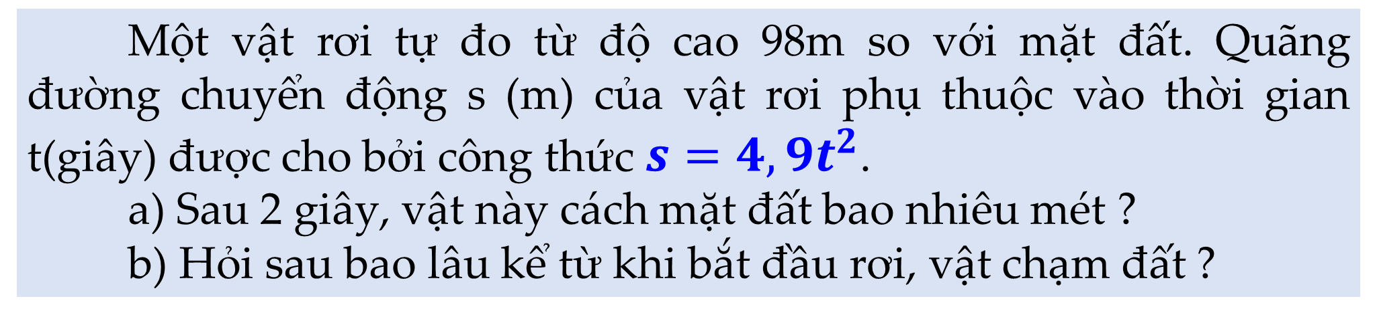
Một vật rơi tự đo từ độ cao 98m so với mặt đất. Quãng đường chuyển động s (m) của vật rơi phụ thuộc vào thời gian t(giây) được cho bởi công thức $s=4,9t^{2}$.
a) Sau 2 giây, vật này cách mặt đất bao nhiêu mét ?
b) Hỏi sau bao lâu kể từ khi bắt đầu rơi, vật chạm đất ?
Hs hoạt động theo cặp trong 5 phút

Slide 17
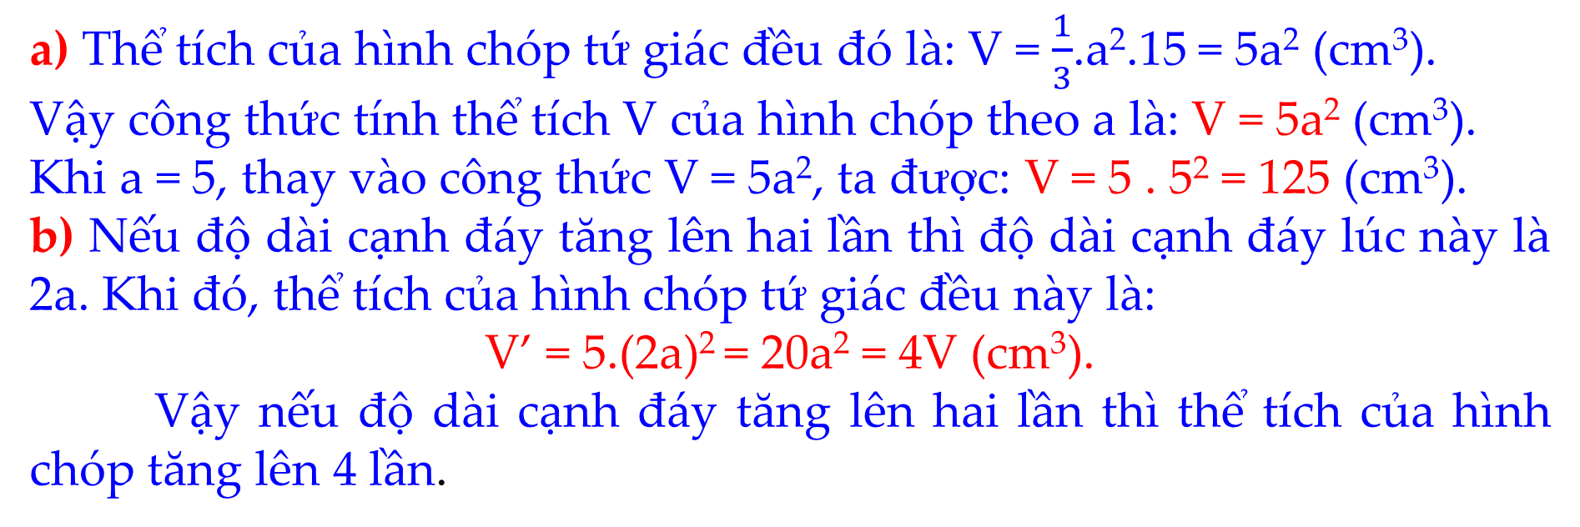
Cho hình chóp tứ giác đều có đáy là hình vuông cạnh a (cm) và chiều cao 15 cm.
a) Viết công thức tính thể tích V của hình chóp theo a và tính giá trị của V khi a = 5 cm.
b) Nếu độ dài cạnh đáy tăng lên hai lần thì thể tích của hình chóp thay đổi thế nào?
Hs hoạt động theo cặp trong 5 phút
a) Thể tích của hình chóp tứ giác đều đó là: V = $\frac{1}{3}$.a².15 = 5a² (cm³).
Vậy công thức tính thể tích V của hình chóp theo a là: V = 5a² (cm³).
Khi a = 5, thay vào công thức V = 5a², ta được: V = 5 . 5² = 125 (cm³).
b) Nếu độ dài cạnh đáy tăng lên hai lần thì độ dài cạnh đáy lúc này là 2a. Khi đó, thể tích của hình chóp tứ giác đều này là:
V’ = 5.(2a)² = 20a² = 4V (cm³).
Vậy nếu độ dài cạnh đáy tăng lên hai lần thì thể tích của hình chóp tăng lên 4 lần.

Slide 18
Bài 18. HÀM SỐ y = ax² (a ≠0)
2. Đồ thị hàm số y = ax² (a ≠0)
HĐ3 : Cho hàm số y = 2x².
a) Hoàn thành bảng giá trị sau vào vở:
x | -3 | -2 | -1 | 0 | 1 | 2 | 3
y = 2x²
b) Trong mặt phẳng tọa độ Oxy, biểu diễn các điểm (x; y) trong bảng giá trị ở câu a. Bằng cách làm tương tự, lấy nhiều điểm (x; 2x²) với x ∈ ℝ và nối lại, ta được đồ thị của hàm số y = 2x².

Slide 19
HĐ3 : Cho hàm số y = 2x².
a) Bảng giá trị
x | -3 | -2 | -1 | 0 | 1 | 2 | 3
y = 2x² | 18 | 8 | 2 | 0 | 2 | 8 | 18
b) Biểu diễn lên mặt phẳng tọa độ Oxy

Slide 20
Bài 18. HÀM SỐ y = ax² (a ≠0)
2. Đồ thị hàm số y = ax² (a ≠0)
- Cách vẽ đồ thị hàm số y = ax² (a ≠0)
Bước 1: Lập bảng ghi một số cặp giá trị tương ứng giữa x và y.
Bước 2: Trên mặt phẳng toạ độ Oxy, biểu diễn các cặp điểm (x ; y) trong bảng giá trị trên và nối chúng lại để được một đường cong là đồ thị của hàm số y = ax² (a ≠0)

Slide 21
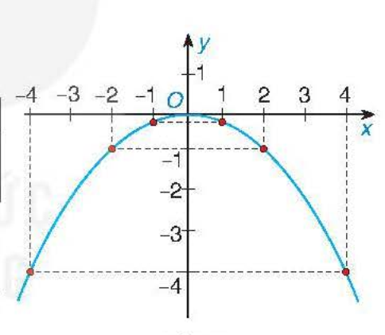
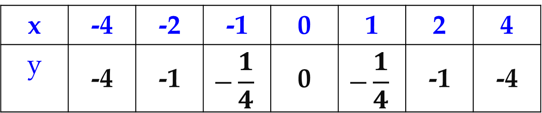
- Ví dụ 2: Vẽ đồ thị hàm số $y=−\frac{1}{4}x^{2}$
- Bảng giá trị:
x | -4 | -2 | -1 | 0 | 1 | 2 | 4
y | -4 | -1 | $$−\frac{1}{4}$$ | 0 | $$−\frac{1}{4}$$ | -1 | -4

Slide 22
Bài 18. HÀM SỐ y = ax² (a ≠0)
2. Đồ thị hàm số y = ax² (a ≠0)
- Nhận biết tính đối xứng của đồ thị hàm số y = ax² (a ≠0)

Slide 23
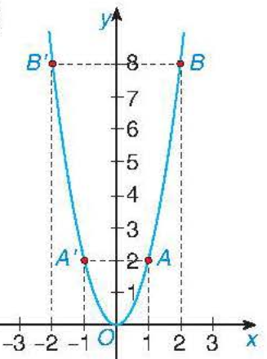
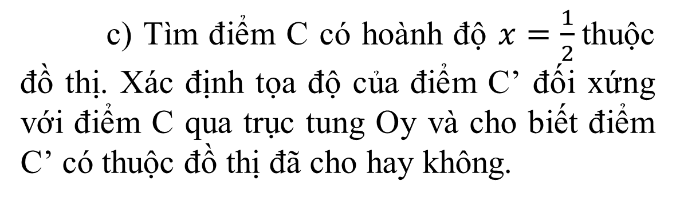
Xét đồ thị của hàm số y = 2x² đã vẽ ở HĐ3 (H.6.3).
a) Đồ thị nằm phía trên hay phía dưới trục hoành? Điểm nào là điểm thấp nhất của đồ thị?
b) So sánh hoành độ và tung độ của các cặp điểm thuộc đồ thị: A(1; 2) và A’(–1; 2); B(2; 8) và B’(–2; 8). Từ đó hãy nhận xét mối liên hệ về vị trí giữa các điểm nêu trên.
c) Tìm điểm C có hoành độ $x=\frac{1}{2}$thuộc đồ thị. Xác định tọa độ của điểm C’ đối xứng với điểm C qua trục tung Oy và cho biết điểm C’ có thuộc đồ thị đã cho hay không.

Slide 24
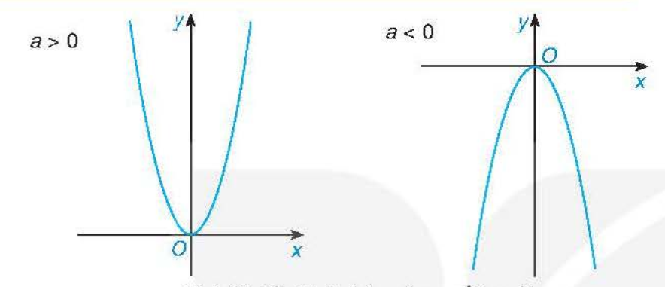
Bài 18. HÀM SỐ y = ax² (a ≠0)
2. Đồ thị hàm số y = ax² (a ≠0)
- Nhận biết tính đối xứng của đồ thị hàm số y = ax² (a ≠0)
Đồ thị của hàm số y = ax² (a ≠0) là một đường cong parabol , có các tính chất sau:
+ Có đỉnh là gốc toạ độ O;
+ Có trục đối xứng là trục Oy.
+ Nằm phía trên trục hoành nếu a > 0, nằm phía dưới trục hoành nếu a < 0.

Slide 25
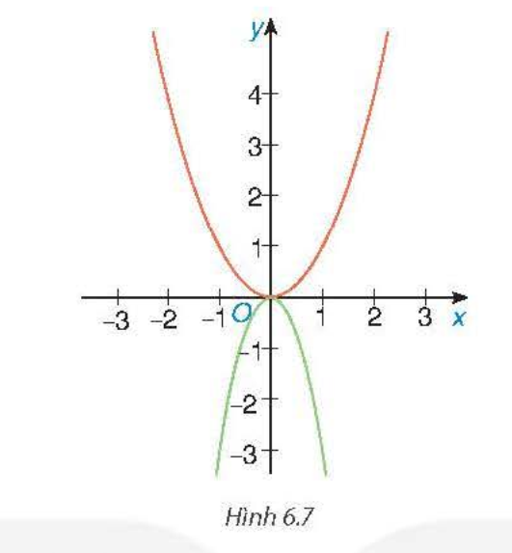

Trong Hình 6.7 có hai đường cong là đồ thị của hai hàm số y = –3x² và y = x²
Hãy cho biết đường nào là đồ thị của hàm số y = –3x².

Slide 26
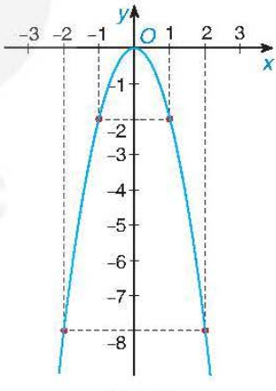

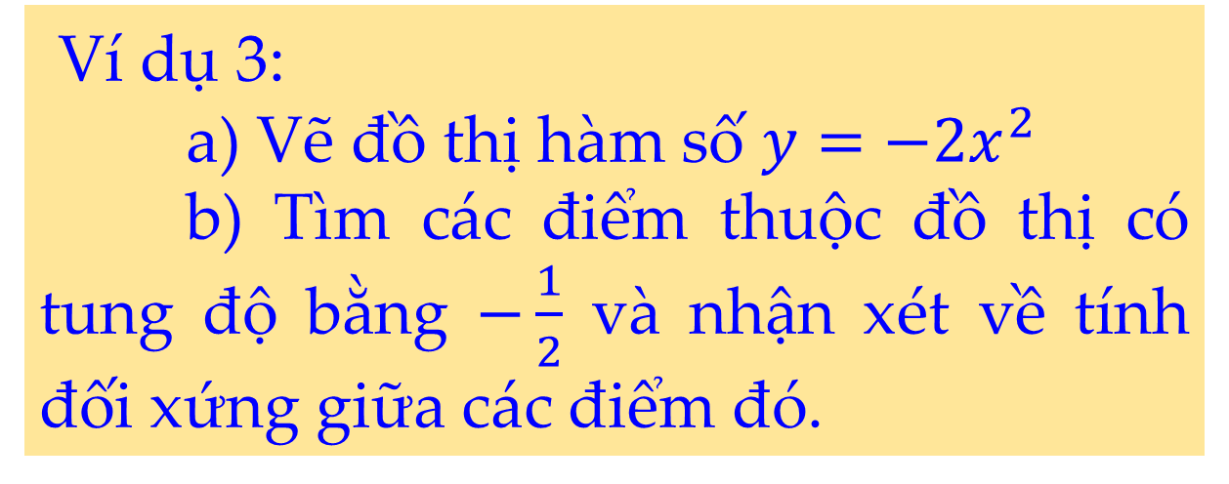
Ví dụ 3:
  a) Vẽ đồ thị hàm số $y=−2x^{2}$
  b) Tìm các điểm thuộc đồ thị có tung độ bằng $−\frac{1}{2}$ và nhận xét về tính đối xứng giữa các điểm đó.

Slide 27

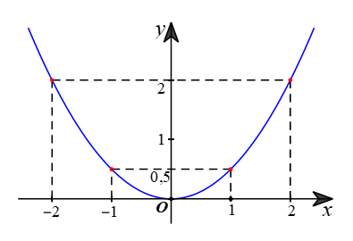
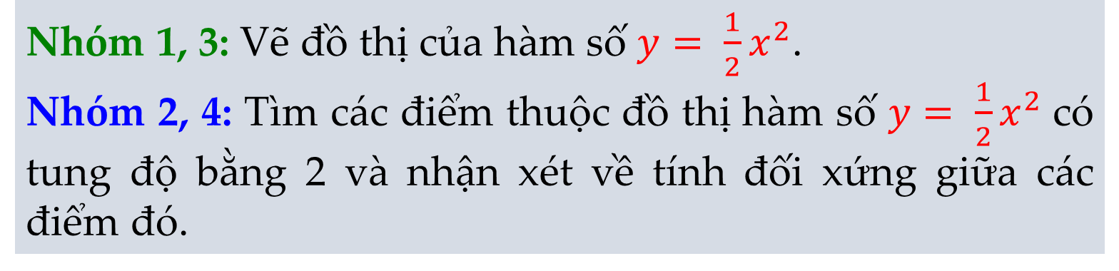
Nhóm 1, 3: Vẽ đồ thị của hàm số $y= \frac{1}{2}x^{2}$.
Nhóm 2, 4: Tìm các điểm thuộc đồ thị hàm số $y= \frac{1}{2}x^{2}$có tung độ bằng 2 và nhận xét về tính đối xứng giữa các điểm đó.

Slide 28

LUYỆN TẬP

Slide 29




Slide 30




Câu 1. Hàm số nào sau đây có dạng $y=ax^{2} (a≠0)$
B. $y=\frac{1}{2x^{2}}$
A. $y=2+x^{2}$
C. $y=\frac{1}{2}x^{2}$
D. ${y=3x}^{2}+2x+2$
Notes:
Để hiển thị đáp án, các thầy cô bấm vào chữ cái màu vàng

Slide 31





Câu 2. Hàm số nào sau đây có dạng $y=−2024x^{2}$có hệ số a = ?
A. $x^{2}$
B. $2$
C. $2024$
D. $−2024$
Notes:
Để hiển thị đáp án, các thầy cô bấm vào chữ cái màu vàng

Slide 32


Câu 3. Giá trị hàm số $y=−7x^{2}$ tại $x=3$là
A. $21$
B. - 21
C. - 63
D. 63
Notes:
Để hiển thị đáp án, các thầy cô bấm vào chữ cái màu vàng

Slide 33
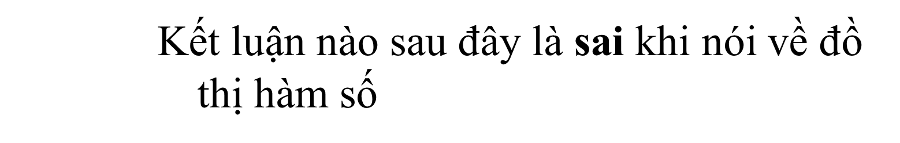
Câu 4. Kết luận nào sau đây là sai khi nói về đồ thị hàm số $y=ax^{2} (a≠0)$
A. Đồ thị hàm số nhận trục tung làm trục đối xứng.
B. Nằm phía trên trục hoành nếu a > 0 và nằm phía dưới trục hoành nếu a < 0.
C. Nếu a > 0 thì đồ thị nằm phía trên trục hoành và có đỉnh là góc tọa độ O
D. Nếu a < 0 thì đồ thị nằm phía trên trục hoành và nhận trục Ox làm trục đối xứng
Notes:
Để hiển thị đáp án, các thầy cô bấm vào chữ cái màu vàng

Slide 34
VẬN DỤNG

Slide 35
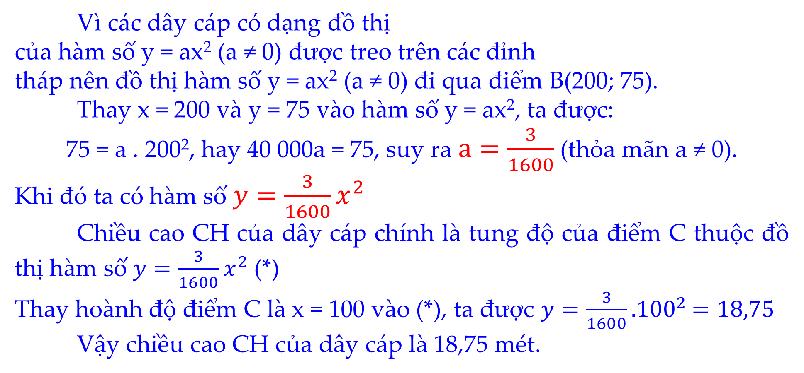
Vận dụng 2 :
Giải quyết bài toán mở đầu
Vì các dây cáp có dạng đồ thị
của hàm số y = ax² (a ≠ 0) được treo trên các đỉnh
tháp nên đồ thị hàm số y = ax² (a ≠ 0) đi qua điểm B(200; 75).
Thay x = 200 và y = 75 vào hàm số y = ax², ta được:
75 = a . 200², hay 40 000a = 75, suy ra $a=\frac{3}{1600}$(thỏa mãn a ≠ 0).
Khi đó ta có hàm số $y=\frac{3}{1600}x^{2}$
Chiều cao CH của dây cáp chính là tung độ của điểm C thuộc đồ thị hàm số $y=\frac{3}{1600}x^{2}$(*)
Thay hoành độ điểm C là x = 100 vào (*), ta được $y=\frac{3}{1600}{.100}^{2}=18,75$
Vậy chiều cao CH của dây cáp là 18,75 mét.

Slide 36

Bài 6.2: Cho hình lăng trụ đứng có đáy là hình vuông cạnh a (cm) và chiều cao 10cm.
a) Viết công thức tính thể tích V của lăng trụ theo a và tính giá trị của V khi 𝑎 = 2𝑐𝑚.
b) Nếu độ dài cạnh đáy tăng lên hai lần thì thể tích của lăng trụ thay đổi thế nào?

Slide 37
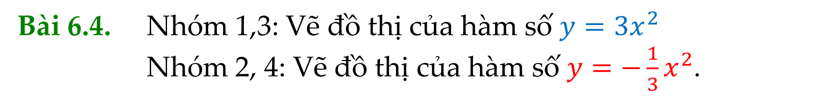
Bài 6.4. Nhóm 1,3: Vẽ đồ thị của hàm số $y=3x^{2}$
Nhóm 2, 4: Vẽ đồ thị của hàm số $y=−\frac{1}{3}x^{2}$.

Slide 38

HƯỚNG DẪN TỰ HỌC
Xem lại kiến thức đã học ở bài 18.
Hoàn thành các bài tập còn lại ở SGK.
Xem trước nội dung Bài 19. Phương trình bậc 2 một ẩn

